Slide 1


TEKNOLOGI BASIS DATA
PERTEMUAN : 5
ARIEF FAUZAN
WA : 085221102620

Slide 2
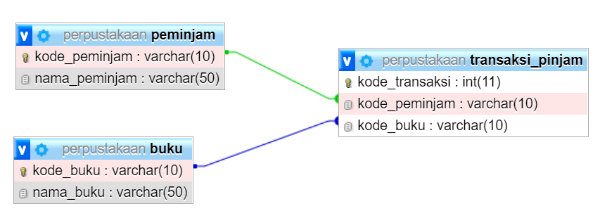
Database relational perpustakaan

Slide 3
MEMBUAT DATABASE

Slide 4
Membuat database perpustakaan
CREATE DATABASE perpustakaan

Slide 5
Menggunakan database perpustakaan
USE perpustakaan

Slide 6
MEMBUAT TABEL

Slide 7
Membuat tabel Peminjam
CREATE TABLE peminjam
(
kode_peminjam varchar (10) ,
nama_peminjam varchar (50) ,
primary key (kode_peminjam)
)

Slide 8
Membuat tabel Buku
CREATE TABLE buku
(
kode_buku varchar (10) ,
nama_buku varchar (50) ,
primary key (kode_buku)
)

Slide 9
Membuat tabel Transaksi pinjam
CREATE TABLE transaksi_pinjam
(
kode_transaksi int AUTO_INCREMENT ,
kode_peminjam varchar (10) ,
kode_buku varchar (10) ,
primary key (kode_transaksi) ,
foreign key (kode_peminjam) references peminjam (kode_peminjam) ,
foreign key (kode_buku) references buku (kode_buku)
)

Slide 10
MEMASUKKAN DATA KE TABEL

Slide 11
Memasukkan data ke tabel Peminjam
INSERT INTO peminjam VALUES ( "aa1" , "rafi " )
INSERT INTO peminjam VALUES ( "aa2" , "ahmad" )
INSERT INTO peminjam VALUES ( "aa3" , "meriam" ) , ( "aa4" , "belina" )

Slide 12
Memasukkan data ke tabel Buku
INSERT INTO buku VALUES ( "001" , "teknologi database " )
INSERT INTO buku VALUES ( "002" , "teknologi web " )

Slide 13
Memasukkan data ke tabel Transaksi Pinjam
INSERT INTO transaksi_pinjam VALUES ( " " , "aa1" , "001" )
INSERT INTO transaksi_pinjam VALUES ( " " , "aa1" , "002" )

Slide 14


